Slide 1
進度報告 FPGA專案練習
負 責 人：林宣呈
目前成員：林宣呈
報告日期：114年01月23日
開始日期：114年01月22日
結束日期：114年01月23日

Slide 2
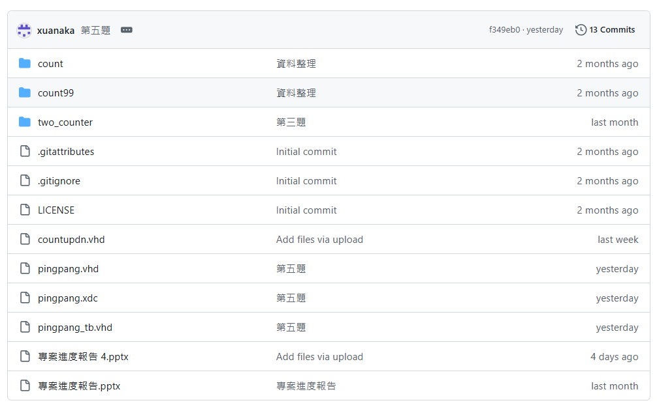
控管記錄 - Git (2024/12/26)
https://github.com/xuanaka/SoC_lab

Slide 3
當週進度
一.第五題專案架構圖、AOV、時序圖、程式

Slide 4
進度統整
十一月：
2024/11/11~2024/11/17：
計數器 0~9 , 9~0
2024/11/18~2024/11/21：
兩個計數器，上下限和上下數都可自己設定
十二月 :
2024/11/25~2024/12/13 :
上下數輪流計數
2024/12/16~2024/12/26 :
設計一個PWM的FSM來去控制第三題的輸出
一月:
2025/1/13~2025/1/17:
第四題PWM呼吸燈
第1,2,3題程式燒入
2025/1/20~2025/1/22
第五題乒乓球

Slide 5
需求列表 – 軟體需求 (2024/12/26更新)
Vivado2018.3
GitHub
PowerPoint

Slide 6

系統分析 – AOV (2025/1/22更新)
第五題:
名稱 | 代號 | predecessor | Duration | 詳細功能 | 輸入 輸出
Start |  | - | 0 | start
初始狀態 | A | Start | 1 (div_clk) | 設定燈為00000001 | in：i_rst out：o_led
左右移 | B | A | 8 (div_clk) | 燈左移、右移 | in：i_bl in : i_br out：o_led
比分 | C | B | 1 (div_clk) | 左右 兩邊分數 | in：LP,RP out：o_led

Slide 7
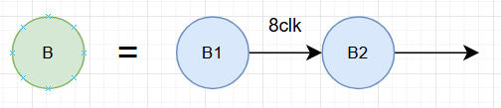
系統分析 – AOV (2025/1/22更新)
第五題:
名稱 | 代號 | predecessor | Duration | 詳細功能 | 輸入 輸出
Start |  | - | 0 | start
亂數左移 | B1 | Start | 8 (div_clk) | 燈左移 | in：i_bl out：o_led
亂數右移 | B2 | B1 | 8 (div_clk) | 燈右移 | in : i_br out：o_led

Slide 8
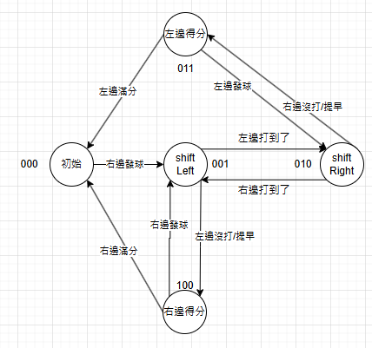
FSM(2025/1/22更新)
第五題:

Slide 9
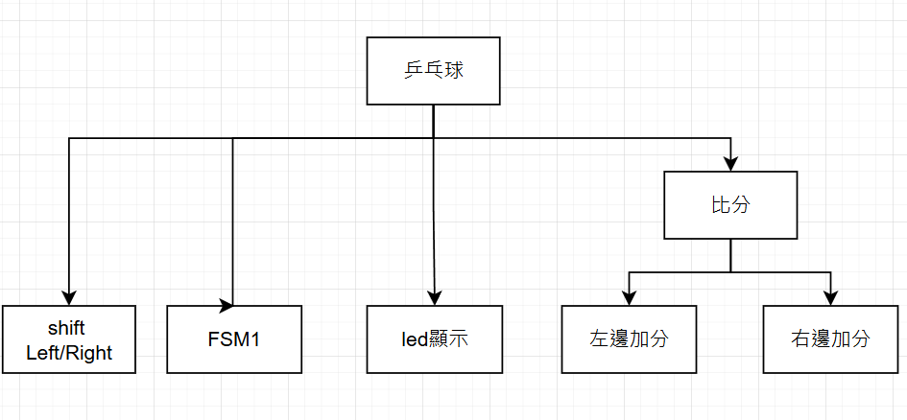
Breakdown (2025/1/23更新)
第五題:

Slide 10
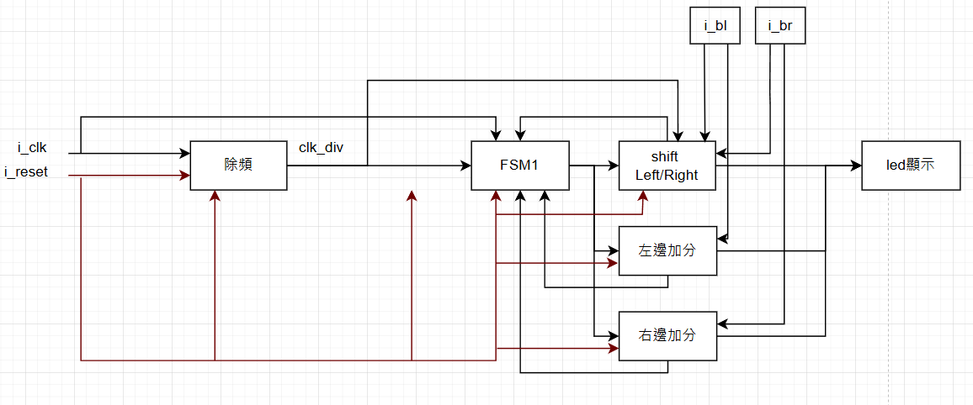
專案架構圖 (2025/1/23更新)
第五題:

Slide 11
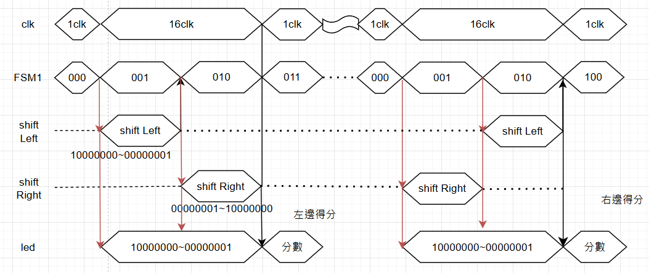
系統分析 – 時序圖 (2025/1/22更新)
第五題:

Slide 12
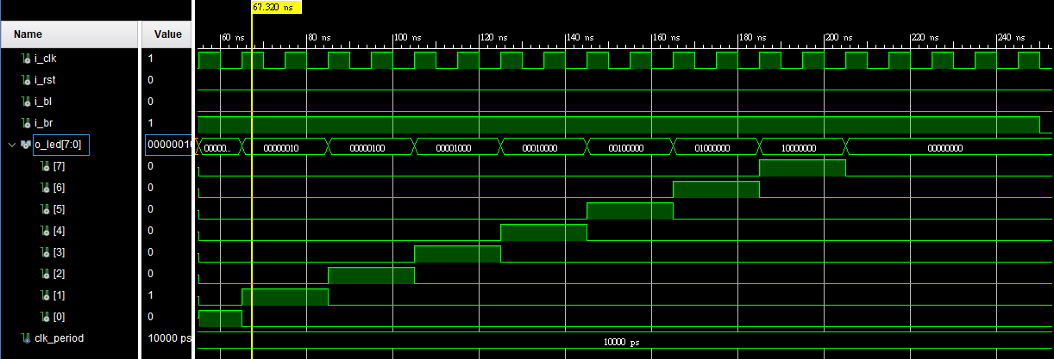
成果展示 – 週進度項目 (2025/1/22)
第五題:

Slide 13
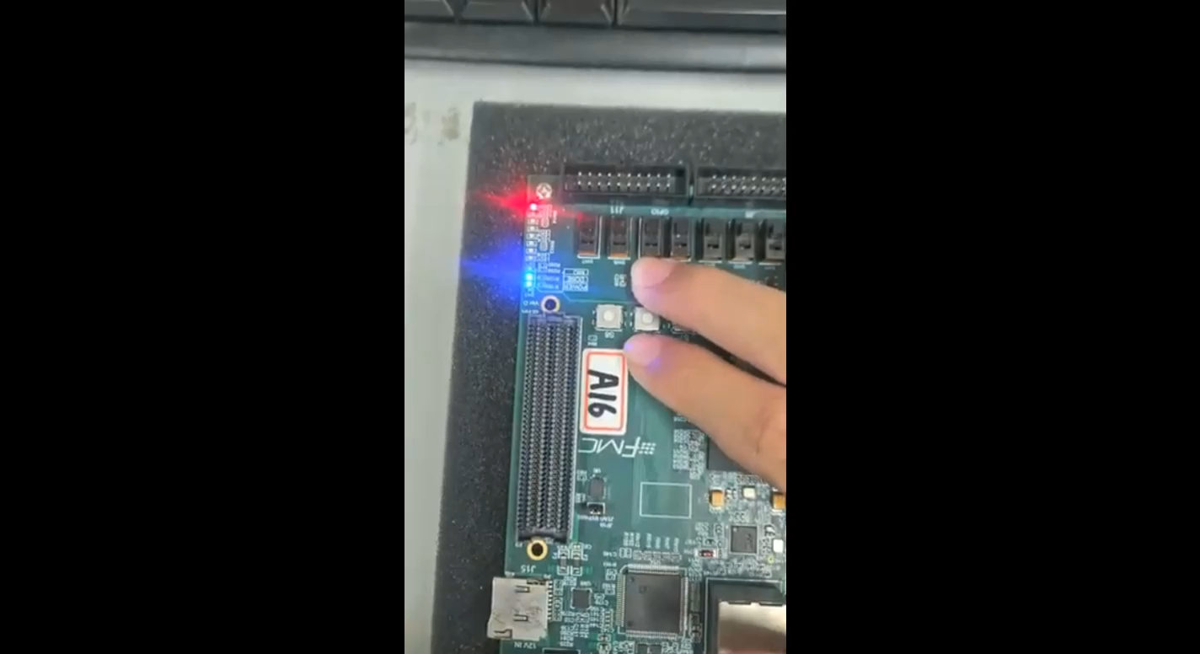
成果展示 – 週進度項目 (2025/1/22)
第五題:

Slide 14
問題記錄 (軟體問題)
Q : 計算比分的時候，沒辦法一次只加一分，會一直上數至滿分
A :在程式裡面增加一個變數，控制加分動作
Q : 左右移到底按按鈕的時候沒反應
A : if...else...邏輯寫錯

Slide 15
參考資料
https://www.cnblogs.com/amxiang/p/15533712.html----------------------左右移

